Slide 1
RAPAT AKADEMIK
PASCASARJANA
IAIN PAREPARE
2024

Slide 2
Rapat Akademik
Pertama
Kedua
Ketiga
Keempat
Pelaksanaan Perkuliahan semester genap
tahun akademik 2024-2025
Pelaksanaan Ujian Proposal, Hasil dan Tutup
Pedoman Penulisan karya ilmiah dan Pedoman akademik
Dosen Serumpun (RPS, perkuliahan dll...)
RAPAT AKADEMIK
07

Slide 3
Jumlah Mahasiswa Baru
Periode 20222
Periode 20231
Periode 20232
Periode 20241
132 Mahasiswa
127 Mahasiswa
70 Mahasiswa
259 Mahasiswa (pendaftar)
Reguler 129
Alumni 130
RAPAT AKADEMIK
07

Slide 4
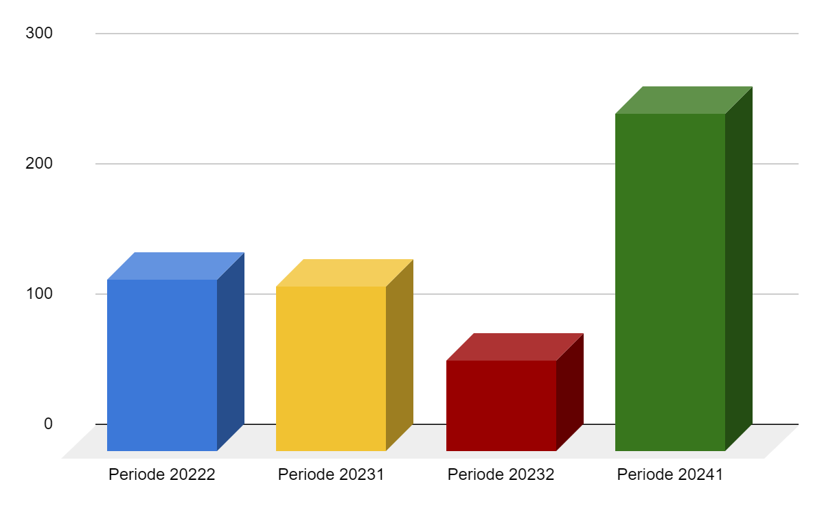
Jumlah Mahasiswa Baru
Periode 20222
Periode 20231
Periode 20232
Periode 20241
132 Mahasiswa
127 Mahasiswa
70 Mahasiswa
259 Mahasiswa (pendaftar)
Reguler 129
Alumni 130
RAPAT AKADEMIK
07

Slide 5
DATA PASCA
Mahsiswa DO
Rata-rata IPK
Kuesioner
Lulusan
14 mahasiswa
ES 3.84
HKI 3.79
KPI 3.77
PAI 3.69
PBA 3.76
TBI 3.71
Belum Tersusun
99 Mahasiswa
RAPAT AKADEMIK
07

Slide 6
RAPAT AKADEMIK
02

Slide 7
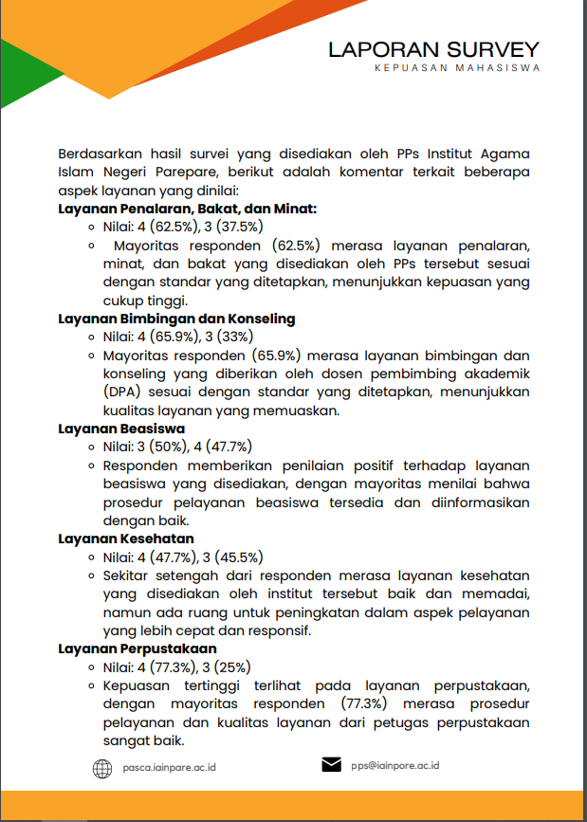
RAPAT AKADEMIK
02

Slide 8
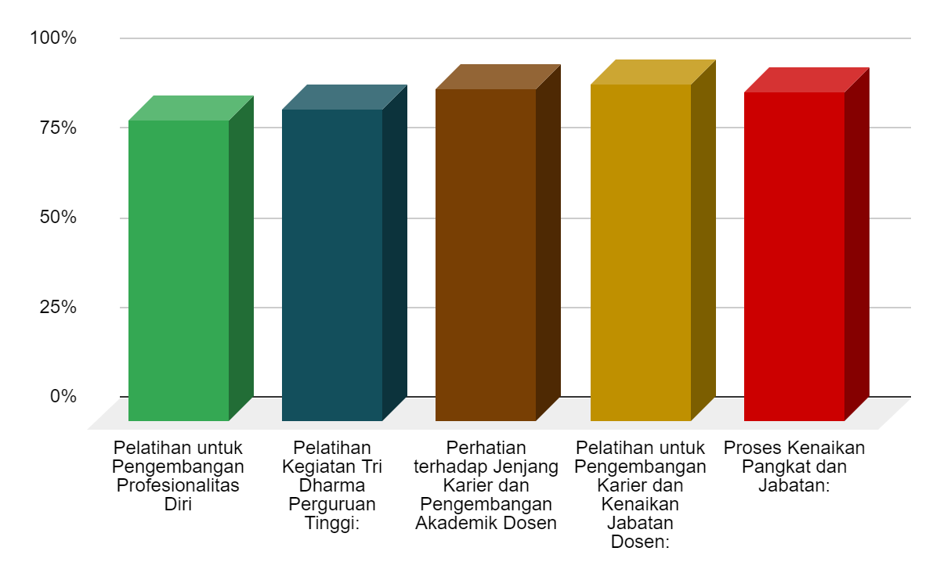
RAPAT AKADEMIK
02

Slide 9
Pelaksanaan Perkuliahan semester ganjil
tahun akademik 2024-2025
Masih Terdapat kekurangan
Dosen tidak pernah masuk
Masa Perkuliahan yang waktunya terbatas
RPS dan media pembelajaran belum semua dikumpul
Kualitas perkuliahan
Komponen Penilaian Belum semua ada
EDOM belum berjalan
RAPAT AKADEMIK
02

Slide 10
RAPAT AKADEMIK
03

Slide 11
RAPAT AKADEMIK
03

Slide 12
Pelaksanaan Ujian Proposal, Hasil dan Tutup
01.
Bertumpuk dimasa akhir pendaftaran
02.
Jadwal Ujian bersamaan dengan s1
03.
Kualitas Ujian dan kualitas artikel ilmiah
RAPAT AKADEMIK
03

Slide 13
Pedoman Penulisan karya ilmiah dan Pedoman akademik
04

Slide 14
DOSEN RUMPUN MATA KULIAH
04

Slide 15
Terima Kasih

